Slide 1
التخطيط العام لمنهج الفقه
الأضحية والعقيقة
الحج والعمرة فضلهما وشروط وجوبهما

Slide 2
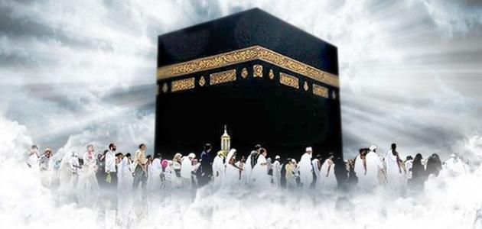

الحج والعمرة فضلهما وشروط وجوبهما
الوحدة الأولى
صفة الحج

Slide 3
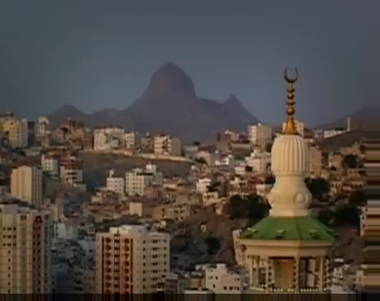
﴿ وَأَذِّن فِي النَّاسِ بِالْحَجِّ يَأْتُوكَ رِجَالاً وَعَلَى كُلِّ ضَامِرٍ يَأْتِينَ مِن كُلِّ فَجٍّ عَمِيقٍ * لِيَشْهَدُوا مَنَافِعَ لَهُمْ وَيَذْكُرُوا اسْمَ اللَّهِ فِي أَيَّامٍ مَّعْلُومَاتٍ عَلَى مَا رَزَقَهُم مِّنْ بَهِيمَةِ الأَنْعَامِ فَكُلُوا مِنْهَا وَأَطْعِمُوا البَائِسَ الفَقِيرَ ثُمَّ لْيَقْضُوا تَفَثَهُمْ وَ لْيُوفُوا نُذُورَهُمْ وَلْيَطَّوَّفُوا بِالْبَيْتِ العَتِيقِ ﴾

Slide 4

مراجعة الدرس
السابق

Slide 5

استراتيجية
شريط الذكريات
أختاري من البطاقات الملونة التي أمامك للإجابة على الأسئلة؟
عللي : للحاج أن يؤخر الطواف والسعي عن يوم العيد ؟
حكم ترتيب أعمال يوم العيد ؟
عددي أعمال يوم العيد ؟

Slide 6
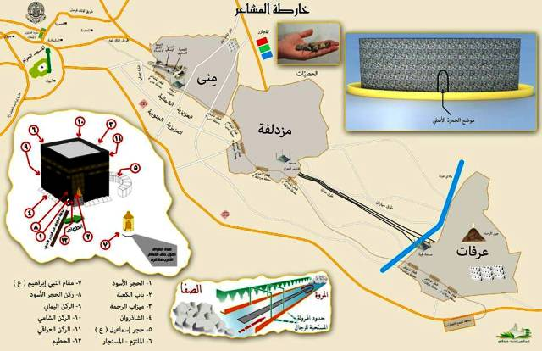
أحددعلى الخريطة ماتعلمته من صفة الحج

Slide 7
تابع صفة الحج
أهداف الدرس
1ـ أعمال اليوم االحادي عشر من ذي الحجة .
2ـ صفة رمي الجمار .
3ـ أعمال اليوم الثاني عشرمن ذي الحجة.
4ـ أعمال اليوم الثالث عشرمن ذي الحجة.
5ـ طواف الوداع.
6ـ أركان الحج.
7ـ واجبات الحج.

Slide 8



أيام التشريق ثلاثة
13
12
11
الثالث عشر
الثاني عشر
الحادي عشر
1- يجب المبيت بمنى ليلة الحادي عشر .
2- يستحب كثرة ذكر الله في أيام التشريق كلها .
الدليل : قال صلى الله عليه وسلم :
( أيام التشريق أيام أكل وشرب وذكر الله )
3- ويرمي الجمرات الثلاث بعد الزوال وله أن يؤخر الرمي إلى الليل .

Slide 9
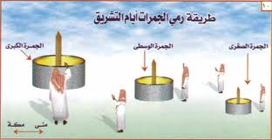
صفة الرمي
الجمرة الكبرى
الجمرة الوسطى
الجمرة الصغرى
3- ثم يرمي الجمرة الكبرى بسبع حصيات وهي جمرة العقبة والسنة أن يستقبل الجمرة ويجعل منى عن يمينه ومكة عن يساره ولا يقف بعدها للدعاء .
2- ثم يرمي الجمرة الوسطى بسبع حصيات متتابعات رافعا يده مع كل حصاة
قائلا : الله أكبر
ثم يتقدم قليلا ويأخذ جهة اليسار ثم يقف مستقبلًا القبلة ويدعو رافعاً يديه ويطيل في الدعاء .
1- يبدأ بالجمرة الصغرى وهي الأولى .. فيرميها بسبع حصيات متتابعا رافعا يده مع كل حصاة قائلا: الله أكبر . ثم يتقدم قليلا ويأخذ جهة اليمين ثم يقف مستقبلًا القبلة ويدعو رافعا يديه ويطيل الدعاء .

Slide 10
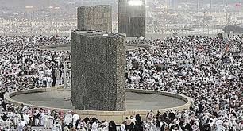
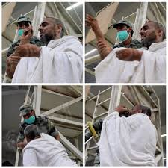
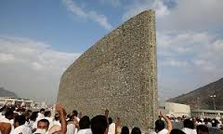
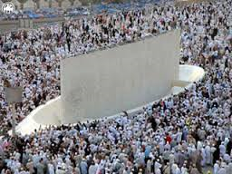

Slide 11
أيام التشريق ثلاثة
13
12
11
الثالث عشر
الثاني عشر
الحادي عشر
1- يجب على الحاج أن يبيت بمنى ليلة الثاني عشر .
2- إذا زالت الشمس رمى الجمرات الثلاث .
3- إذا أراد التعجل فإنه يرمي الجمار لليوم الثاني عشر، يخرج من منى قبل غروب الشمس فإن بقي في منى إلى غروب الشمس فلا يجوز له التعجل إلا إذا كان قد نواه وتجهز له ومنعه الزحام فله الخروج .
1- يجب المبيت بمنى ليلة الحادي عشر .
2- يستحب كثرة ذكر الله في أيام التشريق كلها .
الدليل : قال صلى الله عليه وسلم :( أيام التشريق أيام أكل وشرب وذكر الله )
3- ويرمي الجمرات الثلاث بعد الزوال وله أن يؤخر الرمي إلى الليل .

Slide 12
صفة الرمي
الجمرة الكبرى
الجمرة الوسطى
الجمرة الصغرى
3- ثم يرمي الجمرة الكبرى بسبع حصيات وهي جمرة العقبة والسنة أن يستقبل الجمرة ويجعل منى عن يمينه ومكة عن يساره ولا يقف بعدها للدعاء .
2- ثم يرمي الجمرة الوسطى بسبع حصيات متتابعات رافعا يده مع كل حصاة
قائلا : الله أكبر
ثم يتقدم قليلا ويأخذ جهة اليسار ثم يقف مستقبلًا القبلة ويدعو رافعاً يديه ويطيل في الدعاء .
1- يبدأ بالجمرة الصغرى وهي الأولى .. فيرميها بسبع حصيات متتابعا رافعا يده مع كل حصاة قائلا: الله أكبر . ثم يتقدم قليلا ويأخذ جهة اليمين ثم يقف مستقبلًا القبلة ويدعو رافعا يديه ويطيل الدعاء .

Slide 13
أيام التشريق ثلاثة
13
12
11
الثالث عشر
الثاني عشر
الحادي عشر
1- من أراد التأخر إلى هذا اليوم فهو أفضل
فيبيت في منى ليلة الثالث عشر من ذي الحجة
2- يبقى في منى حتى إذا زالت الشمس رمى الجمرات الثلاث ، ولا يؤخر الرمي في هذا اليوم إلى غروب الشمس .
1- يجب على الحاج أن يبيت بمنى ليلة الثاني عشر .
2- إذا زالت الشمس رمى الجمرات الثلاث .
3- إذا أراد التعجل فإنه يرمي الجمار لليوم الثاني عشر ويخرج من منى قبل غروب الشمس فإن بقي في منى إلى غروب الشمس فلا يجوز له التعجل إلا إذا نواه وتجهز له ومنعه الزحام فله الخروج .
1- يجب المبيت بمنى ليلة الحادي عشر .
2- يستحب كثرة ذكر الله في أيام التشريق كلها .
الدليل : قال صلى الله عليه وسلم :( أيام التشريق أيام أكل وشرب وذكر الله )
3- ويرمي الجمرات الثلاث بعد الزوال وله أن يؤخر الرمي إلى الليل .
قال تعالى: ( فمن تعجل في يومين فلا إثم عليه ومن تأخر فلا إثم عليه لمن اتقى )

Slide 14
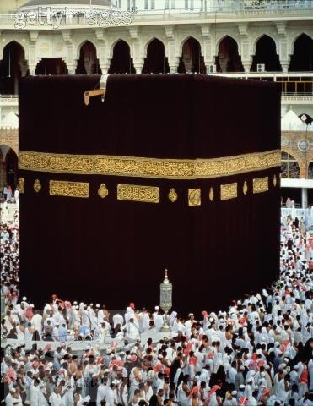
طواف الوداع
ـ إذا خرج الحاج من منى في اليوم الثاني عشر أو الثالث عشر لم يبقى عليه إلا طواف الوداع إذا كان قد طاف للإفاضة وسعى .
طواف الوداع واجب لمن أراد الخروج من مكة .
يصلي بعده ركعتين خلف مقام ابراهيم
ـ لا يجب طواف الوداع على المرأة الحائض والنفساء وكذا أهل مكة .
ـ إذا أخر الحاج طواف الإفاضة وأتى به بعد الرمي الأخير فإنه يجزئه عن طواف الوداع ولو سعى بعده سعي الحج .

Slide 15
أركان الحج
طواف الإفاضة
الوقوف بعرفة
السعي
الإحرام
حكم من ترك ركنًا من أركان الحج

Slide 16
الإحرام من الميقات
الوقوف بعرفة إلى غروب الشمس ، لمن وقف بها نهارًا
المبيت بمزدلفة ليلة العاشر من ذي الحجة إلى نصف الليل
المبيت بمنى ليالي أيام التشريق
واجــبــات الــحــج
حكم من ترك واجبًا من واجبات الحج
رمي الجمار
الحلق أو التقصير
طواف الوداع

Slide 17
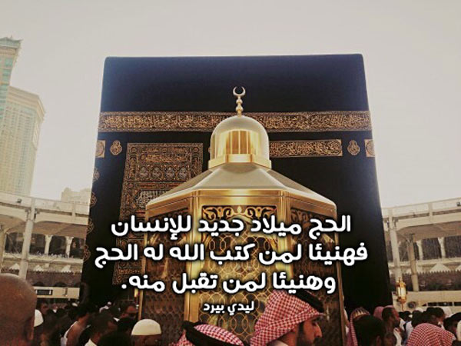
اعداد : وما توفيقي إلا بالله
قناة البيان للعروض والعلوم الشرعية
https://t.me/albayan_12

